Slide 1
時分割表示による
粗インテグラル式裸眼立体
ディスプレイの偽像抑制
○堤大河 掛谷英紀
筑波大学
Notes:
時分割表示による粗インテグラル式裸眼立体ディスプレイの偽像抑制と題しまして、筑波大学の堤が発表させていただきます。

Slide 2
目次
・粗インテグラル表示(CII)
・先行研究
  ‣偽像の抑制
  ‣視域の拡大
・提案手法
  ‣2時分割表示を実装したCII
  ‣黒フレームを挿入した時分割表示の実装
・システムの設計と評価実験
・まとめ
2
Notes:
今回の目次です。粗インテグラル表示について、偽像抑制に関する先行研究、視域の拡大に関する先行研究、2つの提案手法、システムの設計と評価実験、まとめの順で説明します。

Slide 3
目次
・粗インテグラル表示(CII)
・先行研究
  ‣偽像の抑制
  ‣視域の拡大
・提案手法
  ‣2時分割表示を実装したCII
  ‣黒フレームを挿入した時分割表示の実装
・システムの設計と評価実験
・まとめ
3
Notes:
はじめに、粗インテグラル表示についてです。

Slide 4
粗インテグラル表示(CII)の原理
Observer
Virtual Image
Display
Lens Array
Notes:
裸眼立体ディスプレイを実現する,手法の一つとして、粗インテグラル表示、CIIが提案されています。CIIでは、要素レンズのピッチ幅を拡大した,粗いレンズアレイを使用し、レンズによってディスプレイ面の像を形成します。レンズアレイとディスプレイとの位置が,要素レンズの焦点距離より,短い場合は虚像、長い場合は実像が,生成されます。今回は、虚像による立体像を提示しています。水平方向および鉛直方向に,視差を提示することができるため、ディスプレイ面から離れた位置に,立体像を提示することができます。

Slide 5
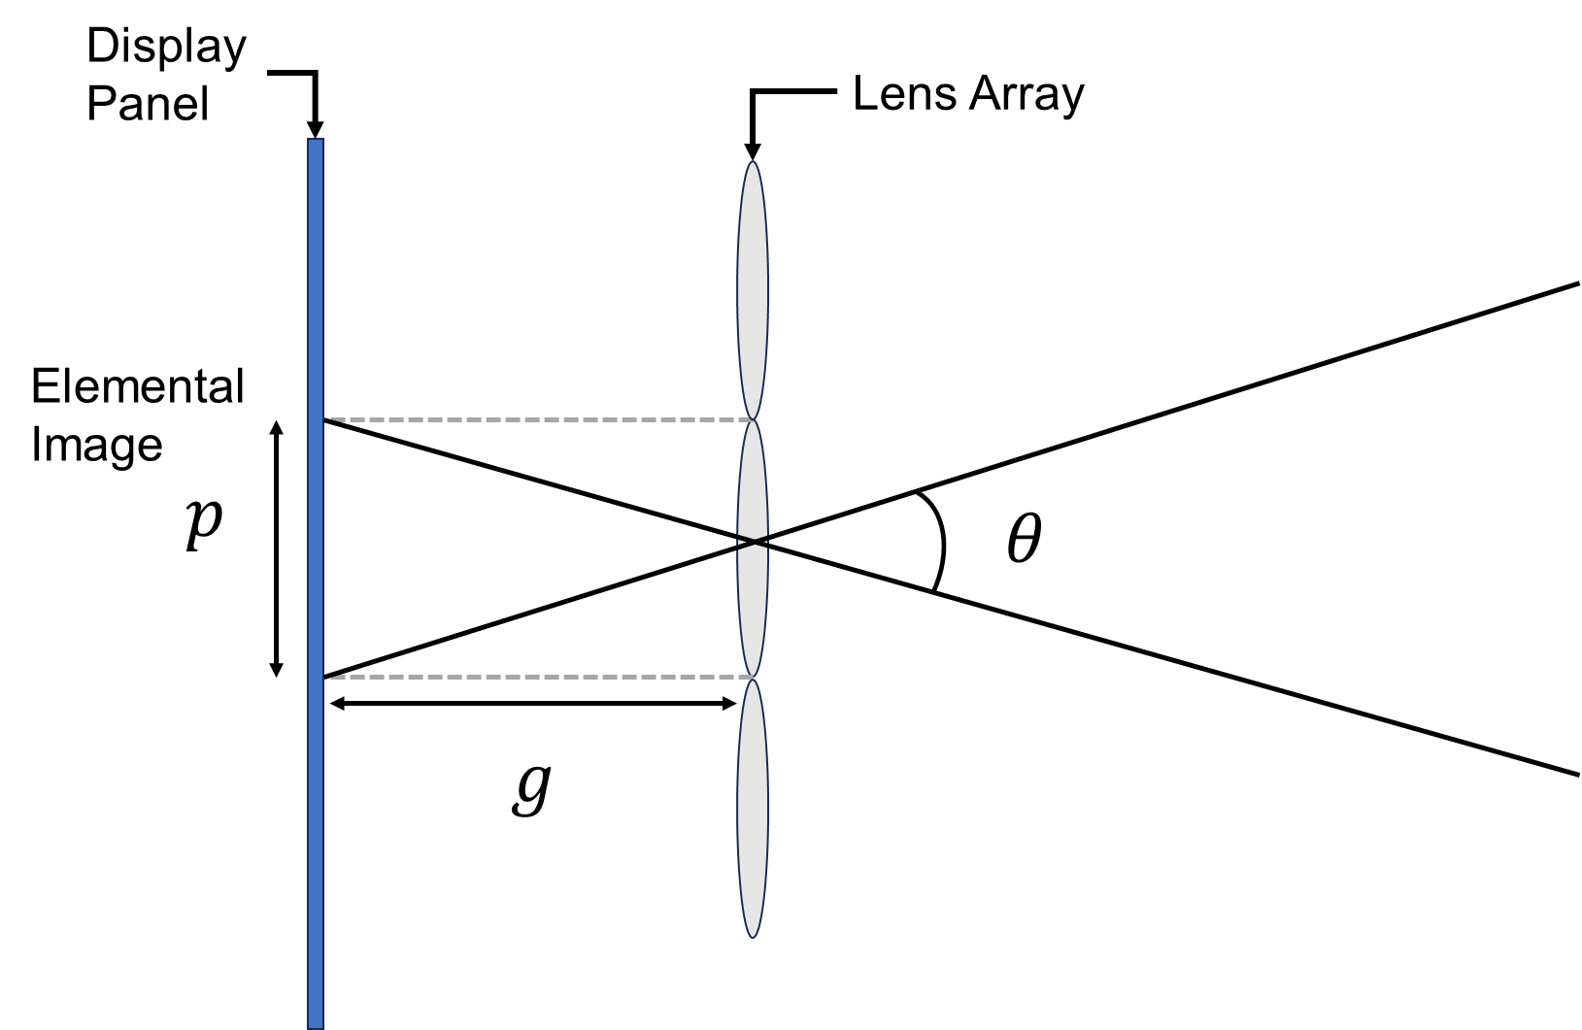




CIIの視域角
Display Panel
Lens Array
Elemental
Image
$$θ=2\tan^{−1}\left(\frac{p}{2g}\right)$$
$$p$$
$$θ$$
$$g$$
Notes:
インテグラルイメジングでは、要素画像の大きさと、レンズアレイのピッチ幅が一致します。レンズアレイのピッチを$p$、ディスプレイパネルとレンズアレイとの間隔をgとすると、視域角$θ$は、記載の式で与えられます。CIIでは、間隔gに対して、ピッチ幅pは小さく設定しているため、視域角は小さくなる傾向があります。
(要素画像の画素密度が低い場合、レンズアレイを通過する光線密度が低下し、視差提示が不連続になる。要素レンズのサイズを大きくすれば、光線の密度が高くなる一方で、提示像の解像度が低くなる。よって、高画質の立体像を生成するためには、ディスプレイの解像度が十分高い必要がある。)

Slide 6
目次
・粗インテグラル表示(CII)
・先行研究
  ‣偽像の抑制
  ‣視域の拡大
・提案手法
  ‣2時分割表示を実装したCII
  ‣黒フレームを挿入した時分割表示の実装
・システムの設計と評価実験
・まとめ
6
Notes:
次に、偽像が生じる問題点と、その抑制に関する先行研究についてです。

Slide 7
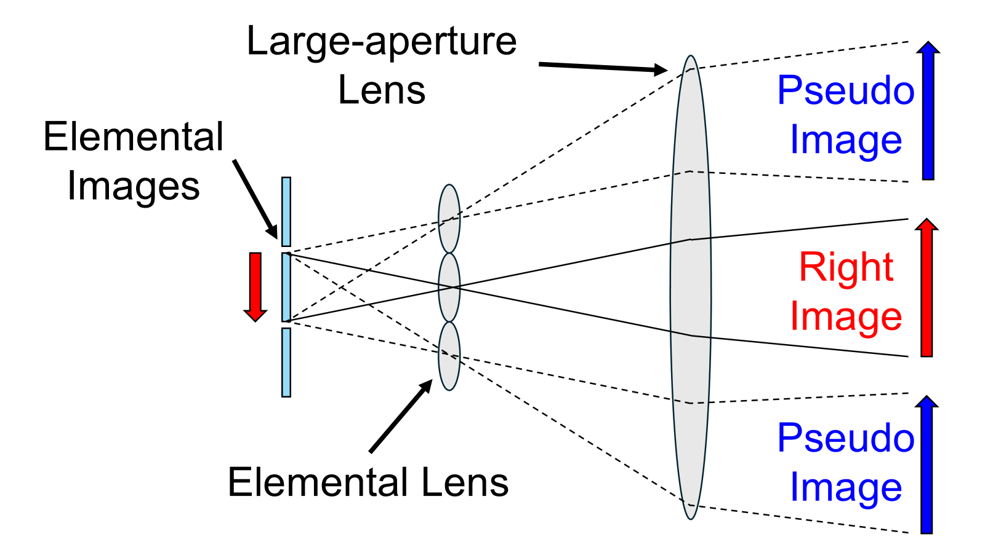
CIIの問題点
・隣接する要素レンズ
から通過する光線に
より偽像が形成される
Notes:
CIIでは、要素画像から発する光線が、対応する要素レンズを通過することで、結像します。一方で、対応していない,隣の要素レンズを通過した場合、偽像として,周辺に観察される,という問題があります。正しい立体像と,偽像との間隔は、CIIの視野角の大きさに,対応します。

Slide 8
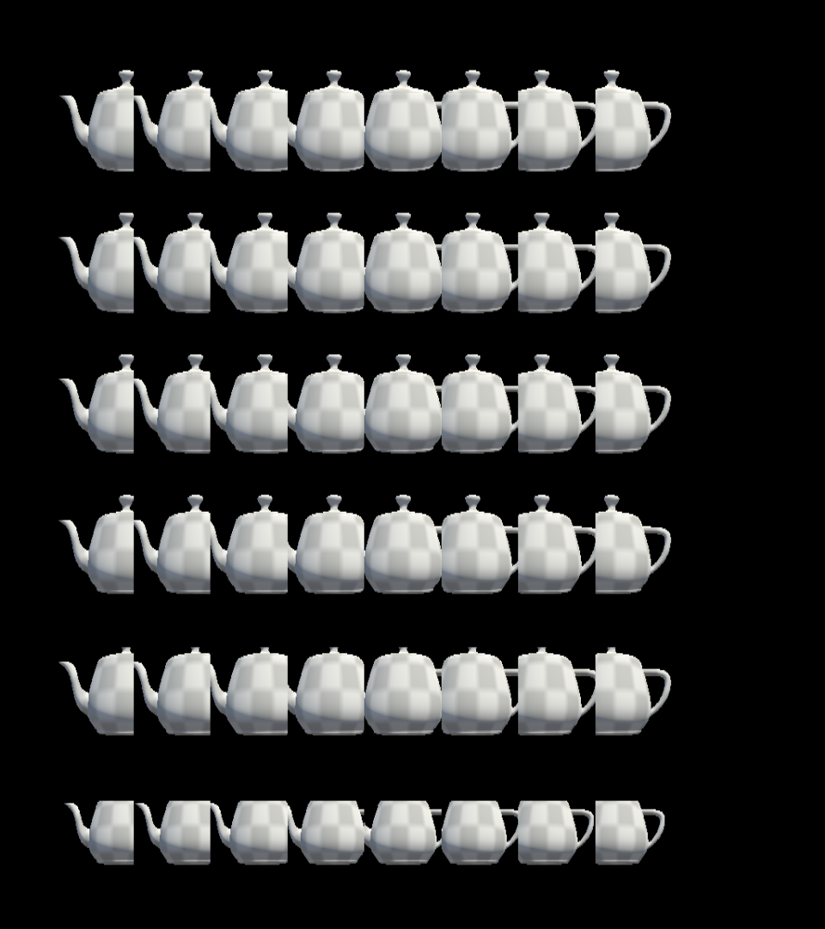
従来手法で用いる要素画像
常に表示する
Notes:
従来方式のCIIで使用した要素画像はこちらです。

Slide 9
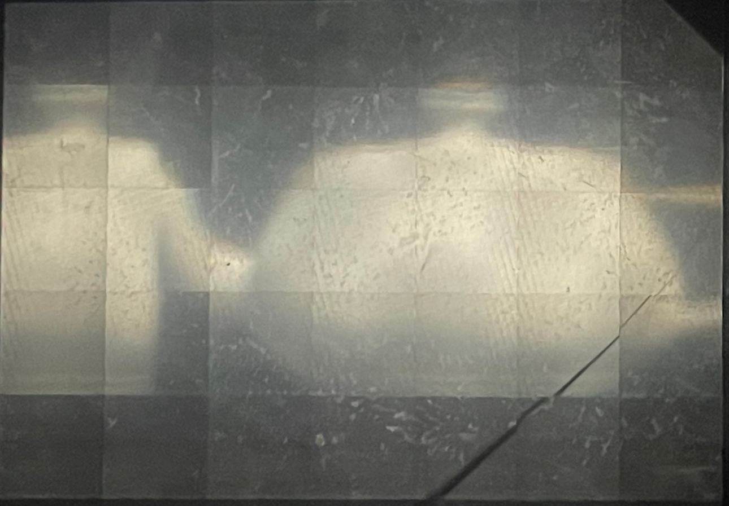
正しい立体像と偽像が重なる様子
視域角が小さいため
視域幅が狭い
偽像が観察される
正しい立体像と偽像の一部が重なる
Notes:
CIIでは、視野角が小さいため、正しい立体像と,偽像との間隔が狭くなります。そのため、横幅の広いティーポットを、虚像による立体像として,提示した場合、偽像が観察される他、正しい立体像と,偽像の一部が,重なって観察されます。

Slide 10
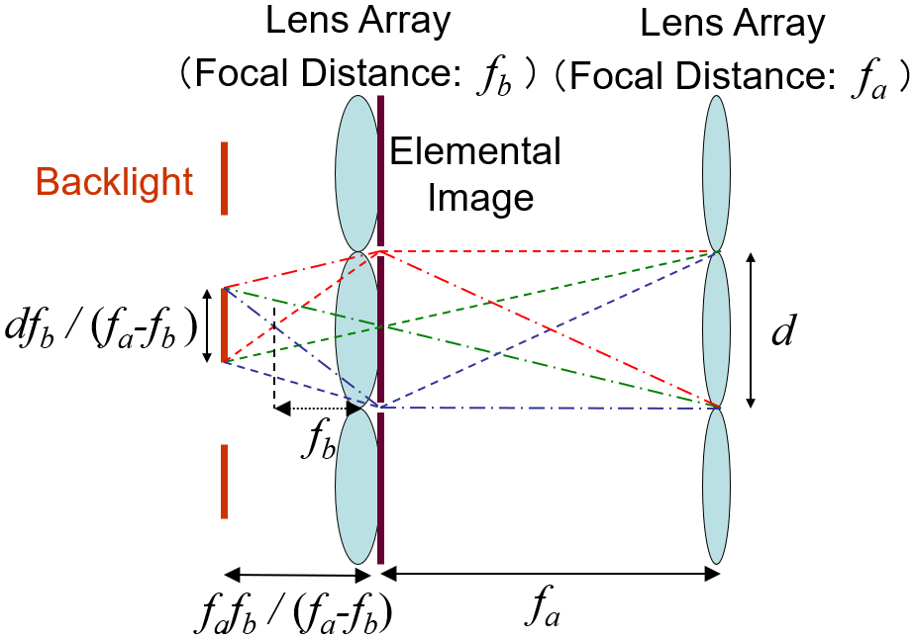
偽像抑制の先行研究
・偽像を生成する
方向の光を抑制
(Kakeya et al., 2013)
・CIIで提示する立体像の
大きさを変更できない
Notes:
先行研究である従来方式では、要素画像を表示するディスプレイパネルの裏側に、光源群とレンズアレイを配置することで、レンズアレイによって、偽像を生成する方向の光を抑制します。そのため、対応していない隣接する要素レンズから通過する光線量が抑制され、偽像の生成が抑制されます。また、要素画像とレンズアレイとの距離に応じて、バックライトの幅、レンズアレイの焦点距離などの各値を計算し、光線の向きを調整しています。そのため、この手法では、要素画像とレンズアレイとの距離を変更することができないという問題があります。CIIでは、要素画像とレンズアレイとの距離に応じて、実像か虚像かの有無、像の大きさを調節できます。この手法を用いて、偽像を抑制する場合、CIIで表示する像の大きさを変更できないという欠点があります。また、提示する像の大きさがピッチサイズに収まる必要があります。

Slide 11
目次
・粗インテグラル表示(CII)
・先行研究
  ‣偽像の抑制
  ‣視域の拡大
・提案手法
  ‣2時分割表示を実装したCII
  ‣黒フレームを挿入した時分割表示の実装
・システムの設計と評価実験
・まとめ
11
Notes:
CIIの視域幅と、視域に関する先行研究についてです。

Slide 12

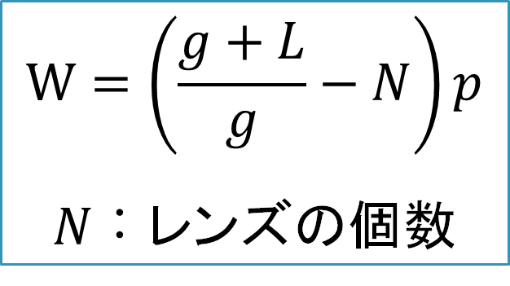



従来のCIIの視域幅
$$g$$
$$L$$
$$W=\left(\frac{g+L}{g}−N\right)p$$
$N：$レンズの個数
$$p$$
$$W$$
Notes:
2時分割表示を実装していない、従来のCIIでは、CIIの視域幅Wは、$\left(\frac{g+L}{g}−N\right)p$で与えられます。$N$は各方向におけるレンズの個数を示しています。本研究では、視域幅は、正しい立体像が観察される条件下で、偽像が見えない範囲であると定義しています。

Slide 13
CIIの課題
・従来の視域角が小さいため、視域幅が狭い
・水平方向の視域幅が狭いため、複数人同時
で視聴することが不可能である
視域幅：正しい立体像を観察される条件下で、
偽像が見えない範囲
Notes:
CIIでは視野角が小さいため、視域幅が狭いという問題があります。複数人が同時視聴する際、各視点は概ね水平になります。水平方向への視域幅が狭いため、複数人が同時に視聴できるほどの視域幅が確保できず、複数人が同時視聴することに対応していません。

Slide 14
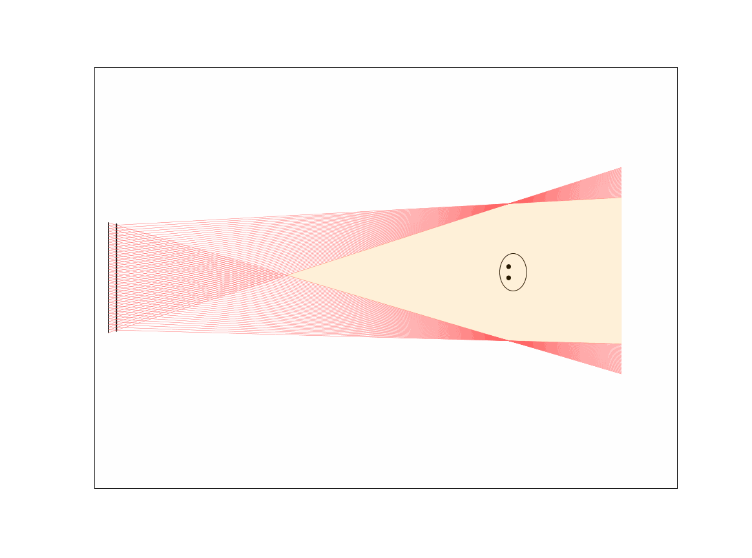
アイトラッキングによる視域拡大
視点に追従しながら要素画像を生成することで、視域を拡大する
Lens Array
Display Panel
Notes:
こちらがアイトラッキングを使用する手法になります。視点位置に応じて、要素画像が動的に変化し、アニメーションのように作動します。アイトラッキングを用いて視点に追従することで、視点追従が可能な範囲で視域が確保されますが、視域幅自体が拡大されているわけではありません。そのため、この手法を用いたとしても、複数人で同時に観察することには対応していません。

Slide 15
目次
・粗インテグラル表示(CII)
・先行研究
  ‣偽像の抑制
  ‣視域の拡大
・提案手法
  ‣2時分割表示を実装したCII
  ‣黒フレームを挿入した時分割表示の実装
・システムの設計と評価実験
・まとめ
15
Notes:
偽像を抑制する手法として、はじめに、２時分割表示を実装したCIIを提案します。

Slide 16
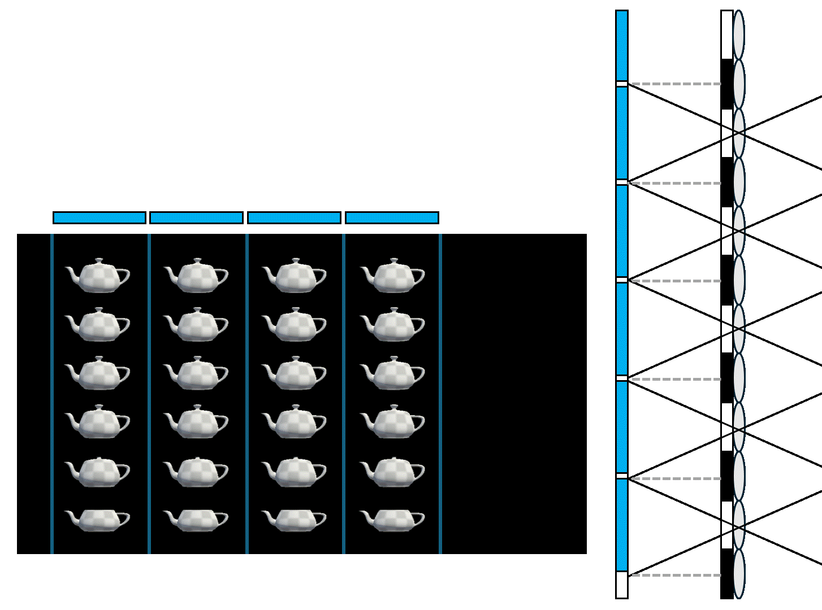
2時分割表示を実装したCII
・水平方向の視域幅拡大を目的とする
・水平方向に
2時分割表示する
・残像効果により
要素画像が
水平方向に拡大
要素画像が変化する
Notes:
本研究では、偽像抑制、複数人同時視聴に対応する手法として、水平方向に,2時分割表示を実装した,CIIを提案しています。右のアニメーションで示した,2次分割表示は、ディスプレイパネルに対して、同じ分量の,2種類の描画フレームを用意し、画面がリフレッシュされるたびに、これらを切り替える方式を指します。水平方向に,高速で2時分割表示を行うことで、残像効果により、要素画像の大きさが,水平方向に拡大したと見なせます。

Slide 17
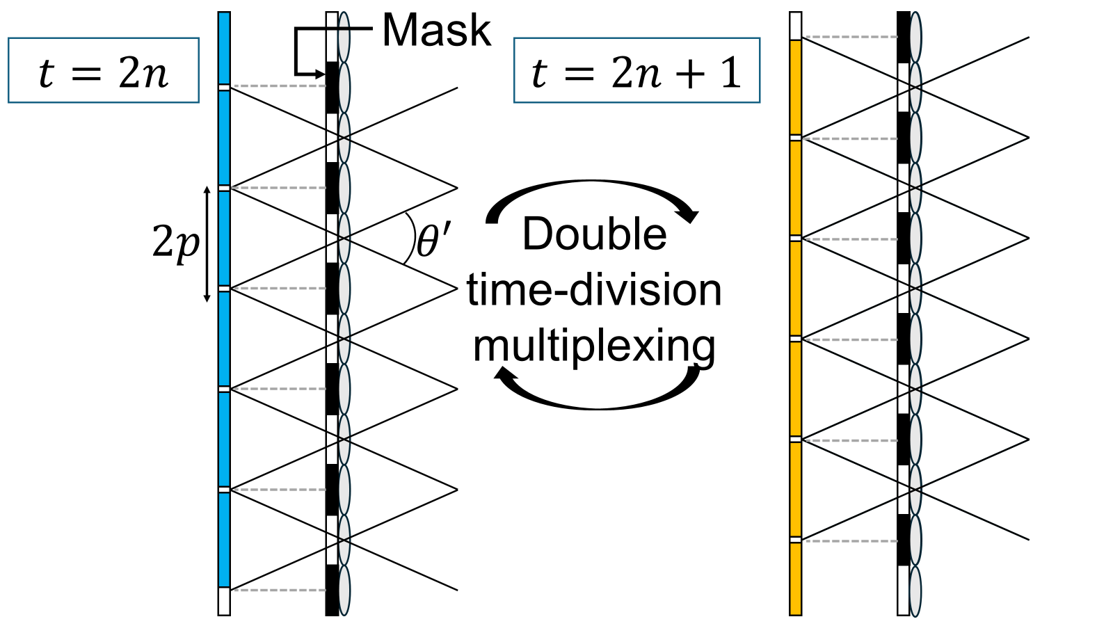
2時分割表示の原理
・要素画像とマスクを
高速で切り替える
・要素画像の大きさが
残像効果により
2倍に拡大される
Notes:
2時分割表示を実装したCIIでは、要素画像を表示するディスプレイパネルと,粗いレンズアレイの他、マスクを使用します。t=2nのとき、水平方向に$2$倍拡大した要素画像を、対応する要素レンズから通過させます。また、両サイドの要素レンズは、マスクにより塞ぎます。次に、t=2n+1のとき、隣の要素レンズから、要素画像を通過させ、マスクを用いて両隣の要素レンズを塞ぎます。画面がリフレッシュされるたびに、要素画像とマスクを高速で切り替えることで、残像効果により、要素画像の大きさが水平方向に2倍拡大したと見なせます。

Slide 18
従来のCIIの視域幅(再掲)
$$g$$
$$L$$
$$W=\left(\frac{g+L}{g}−N\right)p$$
$N：$レンズの個数
$$p$$
$$W$$
Notes:
先ほど示しましたが、従来方式のCIIによる視域幅は、こちらの式で与えられます。

Slide 19
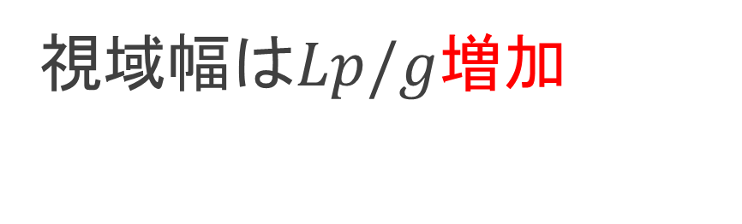
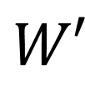
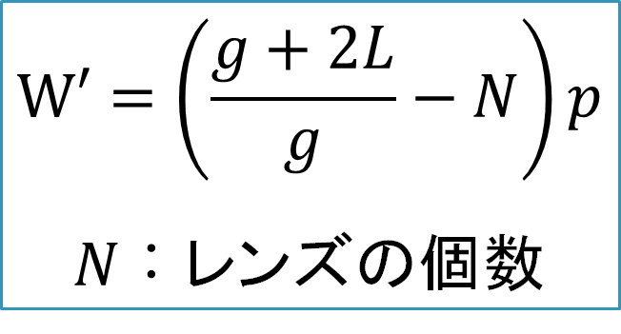



2時分割表示を実装したCIIの視域幅
$$g$$
$$L$$
$$W′=\left(\frac{g+2L}{g}−N\right)p$$
$N：$レンズの個数
$$2p$$
$$W′$$
視域幅は$Lp/g$増加
Notes:
2時分割表示を実装した、提案手法では、CIIの視域幅Wは、$\left(\frac{g+2L}{g}−N\right)p$で与えられます。先ほど$と同様、N$は各方向におけるレンズの個数を示しています。2時分割表示を実装することで、視域幅はLp/gだけ増加することが期待されます。

Slide 20
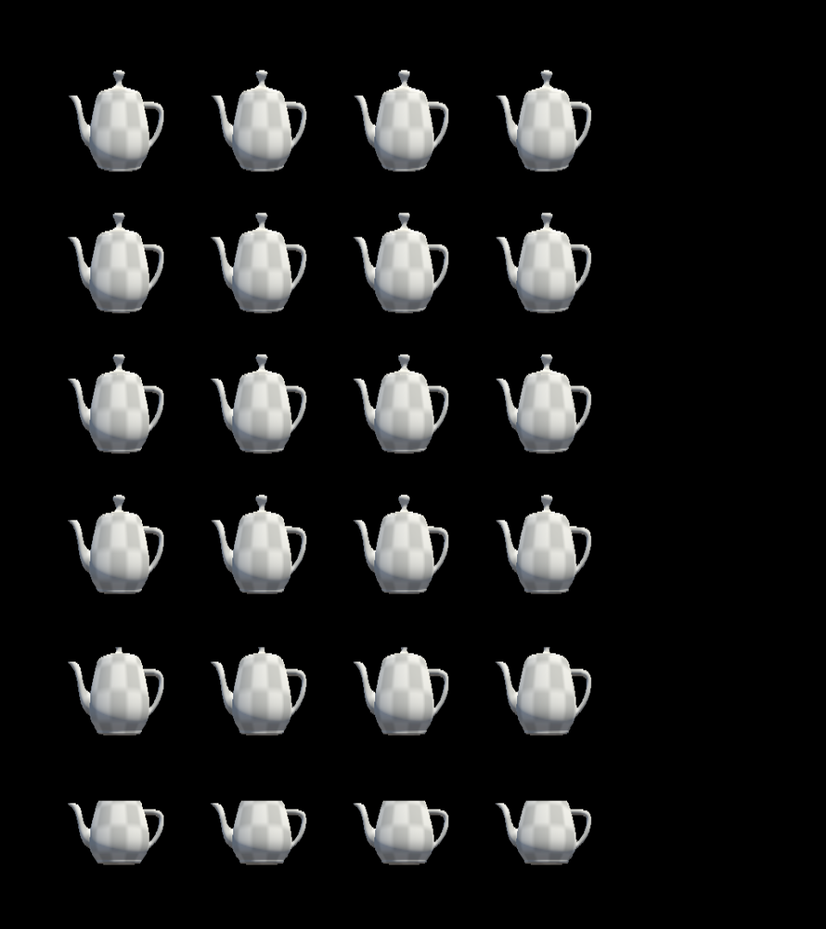

提案手法で用いる要素画像1
$$t=2n$$
Notes:
今回、スライドに示した要素画像を、t=2nのときに表示させています。

Slide 21
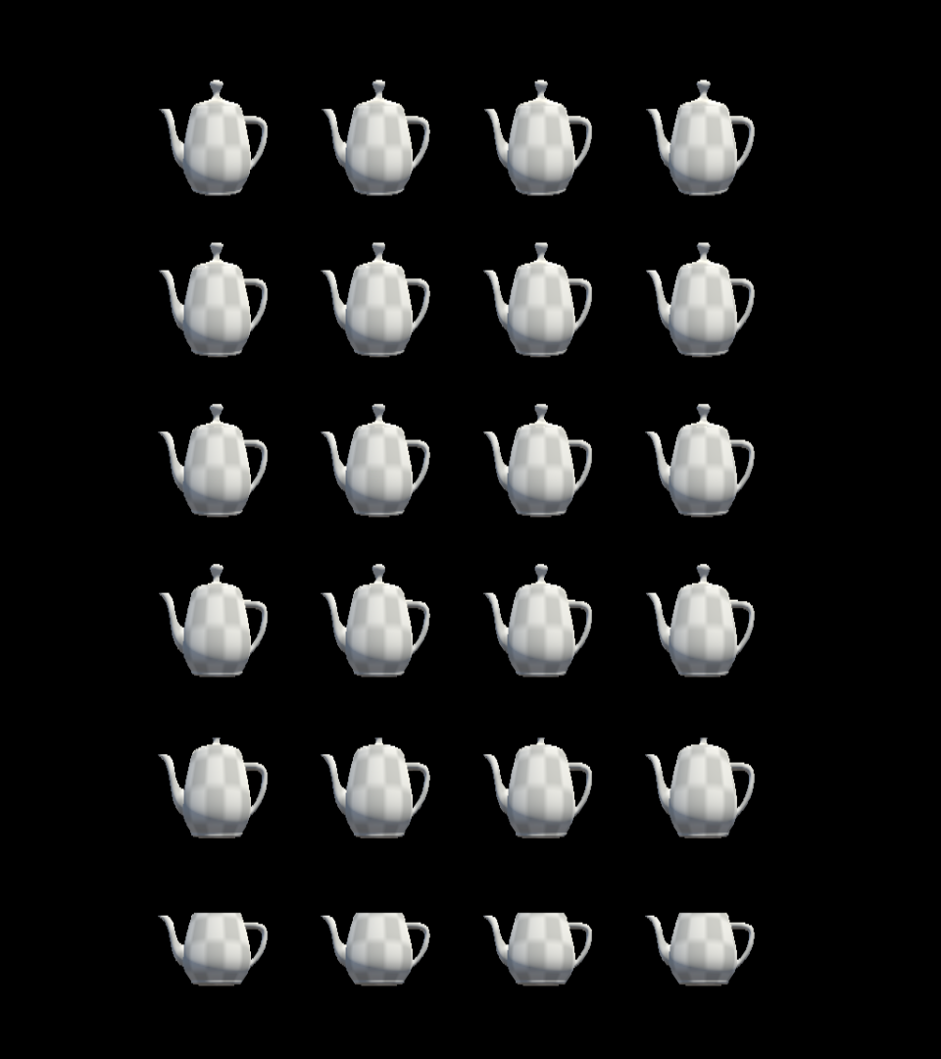
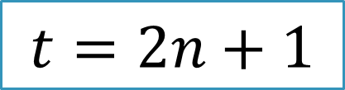
提案手法で用いる要素画像2
$$t=2n+1$$
Notes:
t=2n+1のとき、スライドに示した要素画像を表示させています。これら要素画像を、画面がリフレッシュされるたびに、交互に表示します。

Slide 22
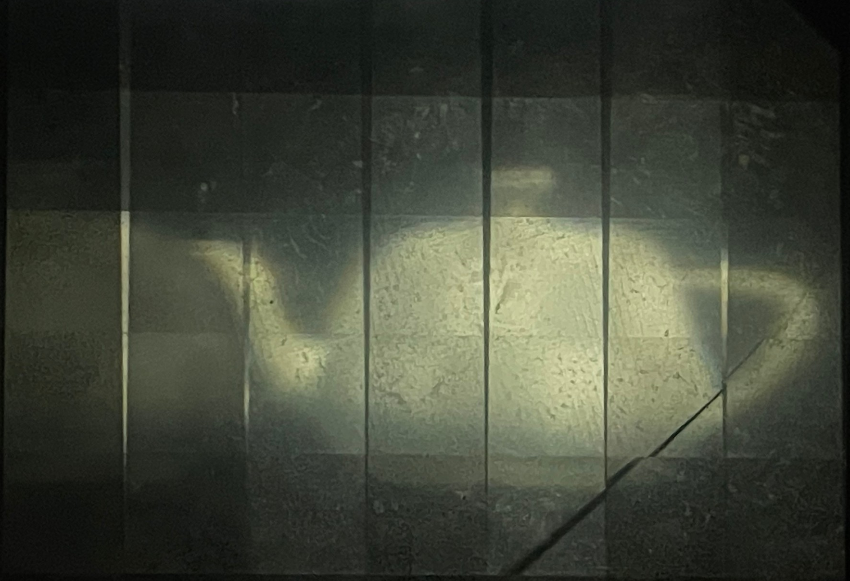
2時分割表示を実装したCIIの課題
・ディスプレイの
応答速度が不十分
・連続するフレームの
画像が混じる
偽像の一部が残る
Notes:
先ほど表示した要素画像によって、提示された立体像を撮影しました。この方式では、偽像の一部が残るという問題があります。これは、ディスプレイの応答速度が不十分であるため、画面がリフレッシュされる,前後の画像が混合した。そして、光線が誤って、マスクで塞いでいた位置を通過したため,であると考えられます。

Slide 23
目次
・粗インテグラル表示(CII)
・先行研究
  ‣偽像の抑制
  ‣視域の拡大
・提案手法
  ‣2時分割表示を実装したCII
  ‣黒フレームを挿入した時分割表示の実装
・システムの設計と評価実験
・まとめ
23
Notes:
偽像を完全に除去するために、黒フレームを挿入した４時分割表示を実装する手法を導入します。

Slide 24
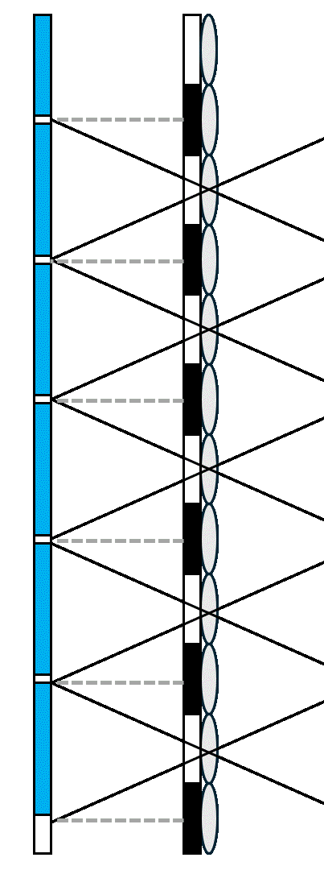
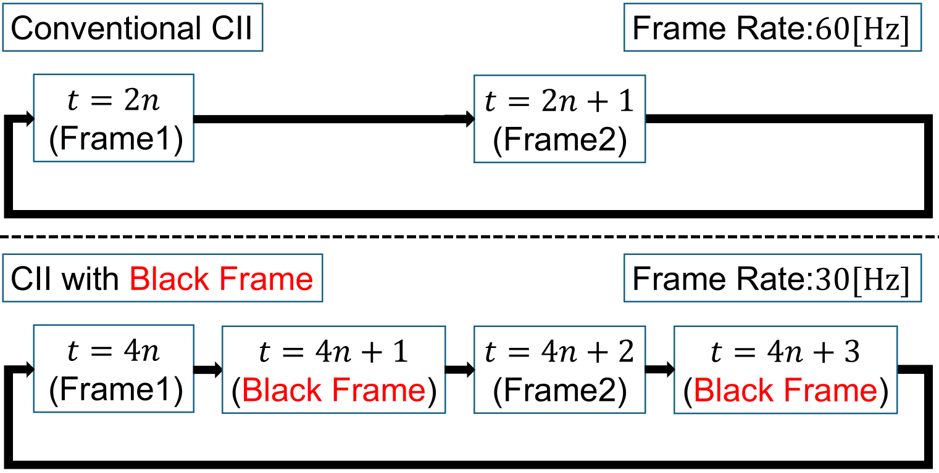
黒フレームを挿入した時分割表示
2時分割表示をした際の各フレーム間に、
黒フレームを挿入する
Notes:
本手法では、2時分割表示をした際の各フレーム間に、黒フレームを挿入する4時分割表示を実装したCIIを提案しています。右のアニメーションのように推移します。完全に遮断する黒フレームを挿入することで、画面がリフレッシュされる前後の画像が混合せず、偽像が抑制されます。

Slide 25
目次
・粗インテグラル表示(CII)
・先行研究
  ‣偽像の抑制
  ‣視域の拡大
・提案手法
  ‣2時分割表示を実装したCII
  ‣黒フレームを挿入した時分割表示の実装
・システムの設計と評価実験
・まとめ
25
Notes:
以上の提案手法を実現する,システムを設計し、これら手法を評価する実験を行いました。

Slide 26
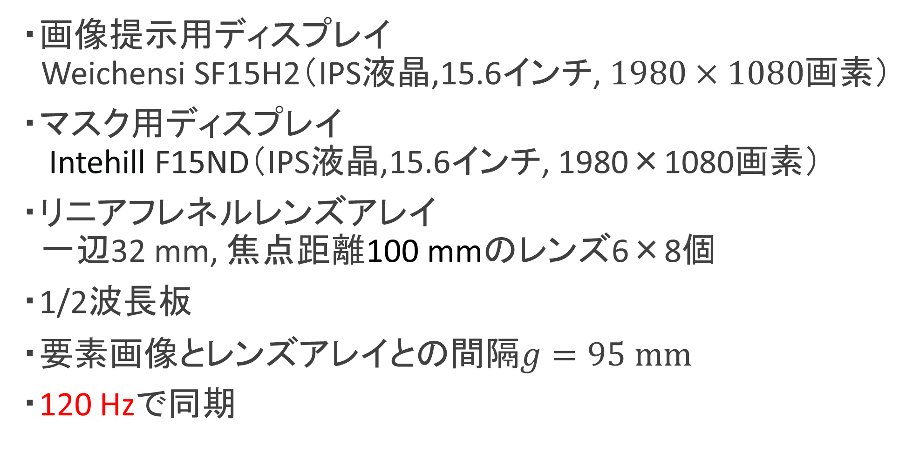
装置構成
・画像提示用ディスプレイ
Weichensi SF15H2（IPS液晶,15.6インチ, $1980×1080$画素）
・マスク用ディスプレイ
Intehill ‎F15ND（IPS液晶,15.6インチ, 1980×1080画素）
・リニアフレネルレンズアレイ
一辺32 mm, 焦点距離100 mmのレンズ6×8個
・1/2波長板
・要素画像とレンズアレイとの間隔$g=95 mm$
・120 Hzで同期
Notes:
本研究では時分割表示を実装した装置を作成しました。画像提示用ディスプレイにIPS液晶パネルを使用しています。マスクはモニターから、バックライトを取り外したIPS液晶パネルを使用しています。液晶表面に張ってある偏光板の影響で、直線偏光の方向が$90°$回転しています。そのため、$45°$の角度で$1/2$波長板を間に挿入することで、偏光方向が$90°$回転され、透過光の輝度を維持します。要素画像とレンズアレイとの距離は95mmで設定しています。2時分割表示では、要素画像の切り替えと、マスクの切り替えを同期する必要があります。これらの同期は、Nvidia Mosaic Technologyにより画像表示用とマスク表示用の２つのディスプレイと1つの画面として認識させることで実現しています。

Slide 27
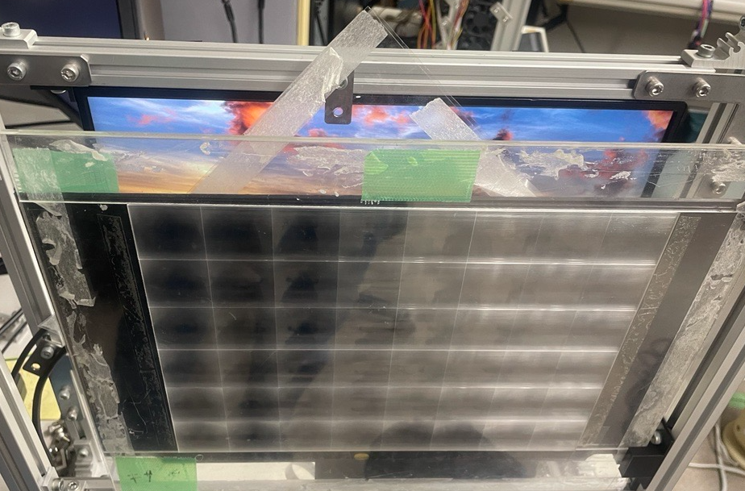
装置
1/2 Wavelength Plate
Display
Mask(Display)
Lens Array
Notes:
作成した装置はこちらです。この装置では、ディスプレイとマスクとの距離を調節することができます。マスクを完全に透過させることで、時分割表示を実装していないCIIを実現することができます。

Slide 28
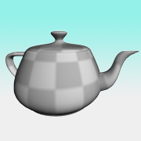
評価実験
・横幅の広いティーポットを
モデルとする
・各手法を用いて、虚像による
立体像を提示する
・偽像の抑制具合を比較する
Notes:
本研究では、横幅の広いティーポットを使用し、CIIの各手法を用いて、虚像による立体像を提示しました。その際、生じた偽像の抑制具合を比較しました。

Slide 29
各手法で生じた偽像の比較1
従来のCII
Notes:
各手法を用いて、虚像による立体像を提示しました。こちらが、時分割表示を実装していないCIIで提示した立体像を、撮影したものです。時分割表示を実装していない場合、正しい立体像の隣に生じた偽像の一部が、重なり合わさるように観察されます。

Slide 30
各手法で生じた偽像の比較2
2時分割表示を実装したCII
Notes:
こちらが、2時分割表示を実装したCIIで提示した立体像を、撮影した画像です。2時分割表示を実装した場合、隣に生じていた偽像は抑制されますが、完全に除去されるには至っていません。

Slide 31
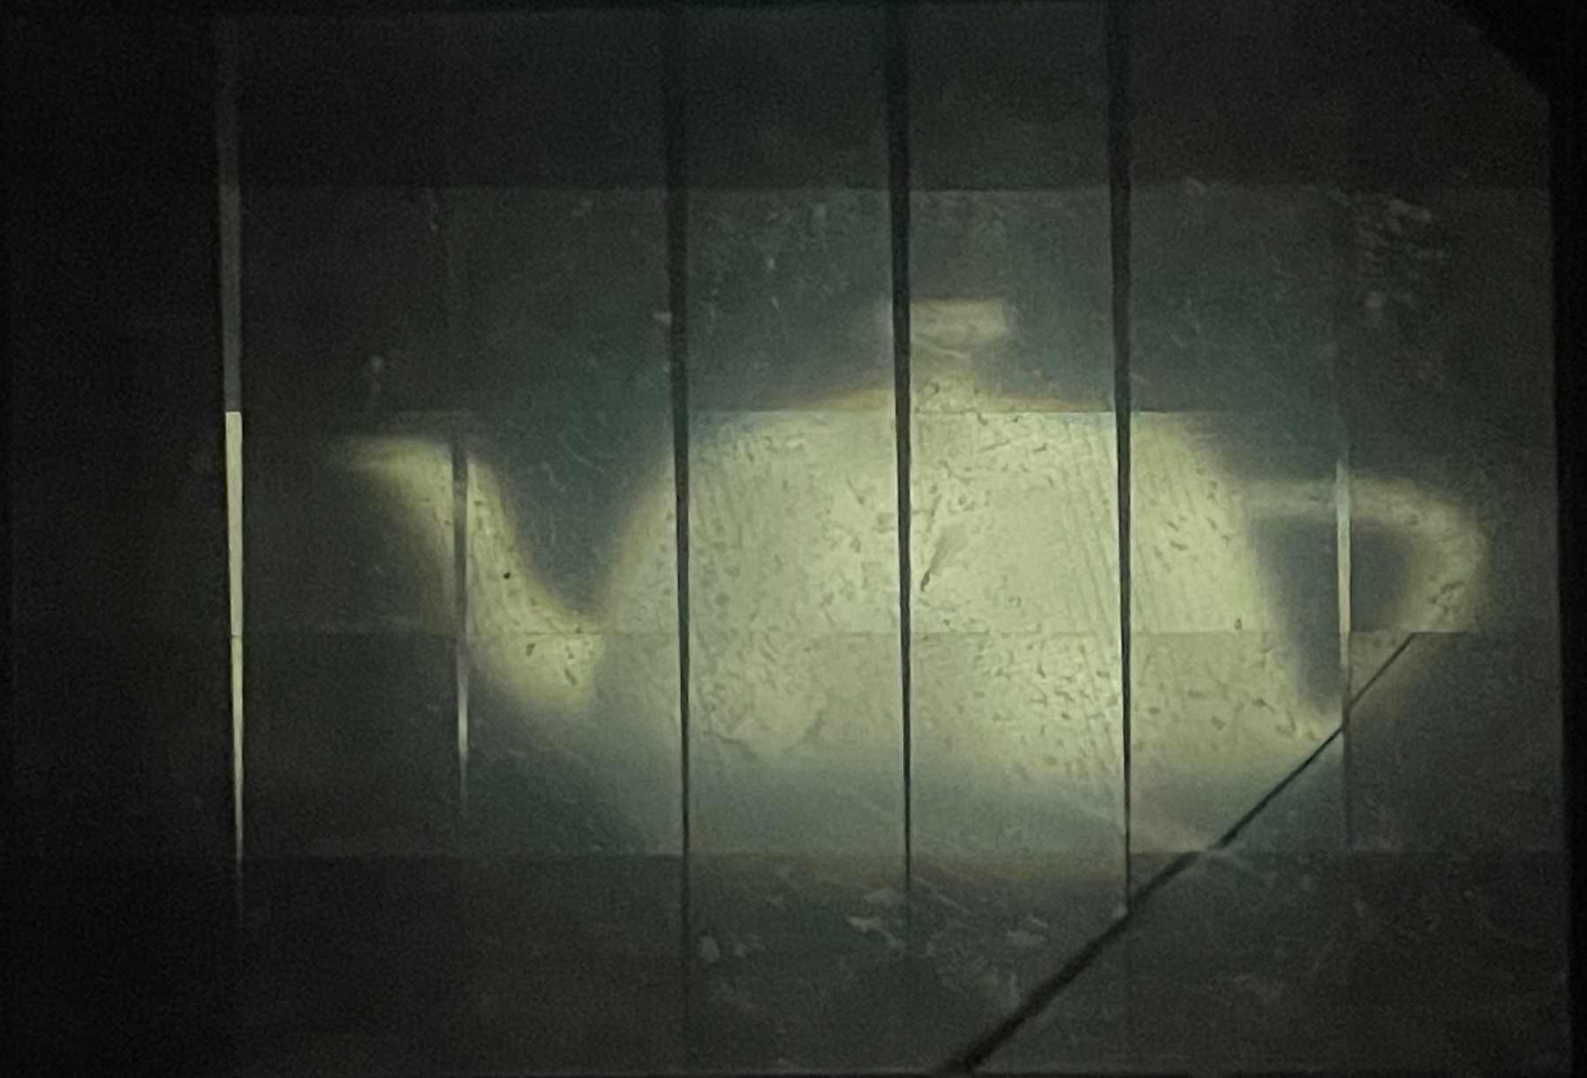
各手法で生じた偽像の比較3
黒フレームを挿入した時分割表示
Notes:
こちらが、黒フレームを挿入した、4時分割表示を実装したCIIで提示した立体像を、撮影した画像です。黒フレームを挿入することで、偽像がほとんど見えない程度にまで抑制されていることが観察されます。

Slide 32
各手法で生じた偽像の比較
黒フレーム挿入型時分割表示
従来のCII
2時分割表示
黒フレームを挿入することで、偽像が見えない程度にまで抑制されている
Notes:
先ほど、個別に表示した画像を並べて比較しています。従来方式のCIIと比べて、2時分割表示、黒フレームを挿入した時分割表示を実装するに連れて、偽像の抑制具合が向上していることがわかります。

Slide 33
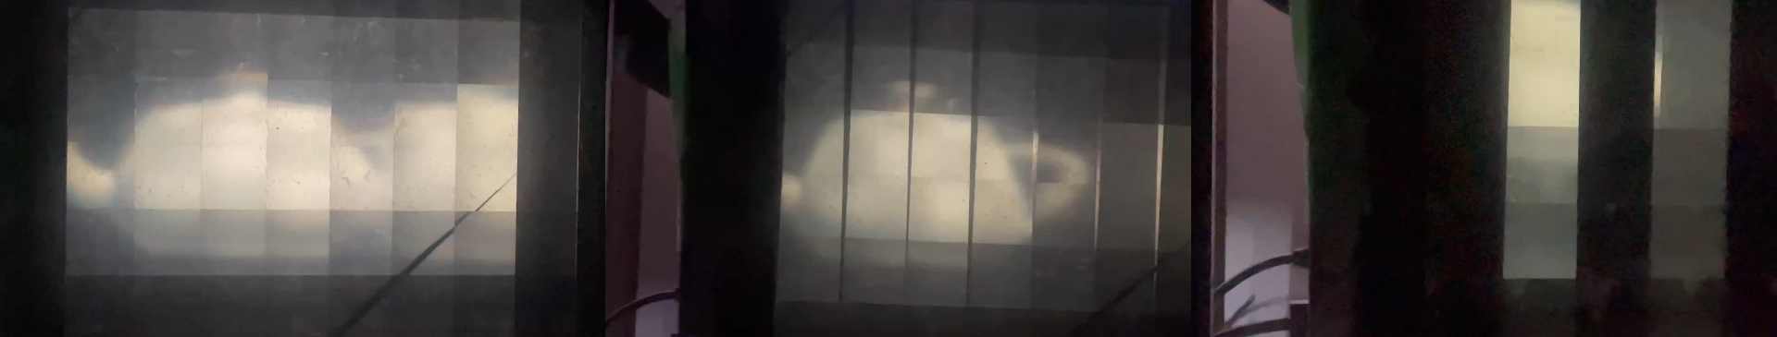
各手法で生じた偽像の比較
黒フレーム挿入型時分割表示
従来のCII
2時分割表示
黒フレームを挿入したCIIでは、ディスプレイのリフレッシュレートを上げることで、画面のちらつきの改善が期待される
Notes:
水平方向に視点を移動した場合、偽像の抑制具合の差は、顕著に感じ取れます。人間が画面のちらつきを感じずに観察できる下限は、60Hzです。黒フレームを挿入したため、CIIのフレームレートはリフレッシュレートの1/4となり、30Hzしか出ていません。画面のちらつきの問題は、ディスプレイのリフレッシュレートを上げることで、解決されると期待されます。

Slide 34
目次
・粗インテグラル表示(CII)
・先行研究
  ‣偽像の抑制
  ‣視域の拡大
・提案手法
  ‣2時分割表示を実装したCII
  ‣黒フレームを挿入した時分割表示の実装
・システムの設計と評価実験
・まとめ
34
Notes:
最後に、本研究のまとめです。

Slide 35
まとめ
・時分割表示を実装したCIIを作成した
・水平方向に2時分割表示を実装したが、
完全に偽像を除去するには至らなかった
・黒フレームを挿入する手法により、偽像を大幅に抑制し、
視域幅が広い立体像を提示することが可能になった
Notes:
本研究では時分割表示を実装した装置を作成し、従来手法との比較を行いました。水平方向に2時分割表示を実装することで、視域幅を拡大し、偽像の抑制を試みましたが、完全に偽像を除去するには至りませんでした。黒フレームを挿入する手法を導入することで、偽像の輝度を大幅に抑制し、視域幅が広い立体像を提示することが可能でになりました。今後の課題としては、ディスプレイのリフレッシュレートを上げることによるちらつきの抑制、上下方向への視域拡大が挙げられます。

Slide 36
その他資料

Slide 37
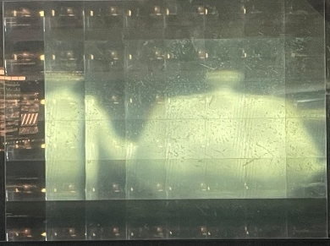
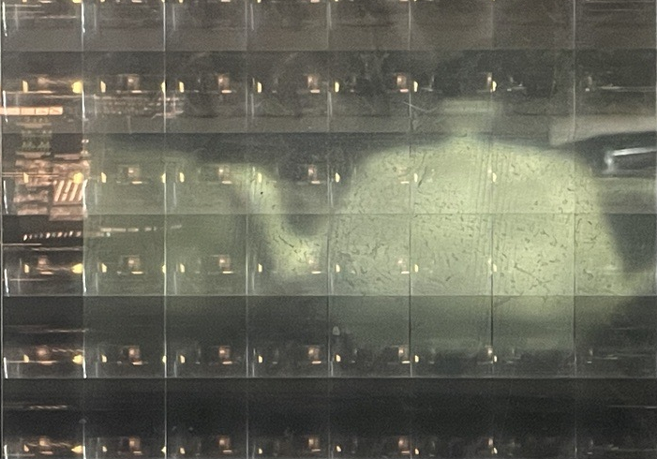
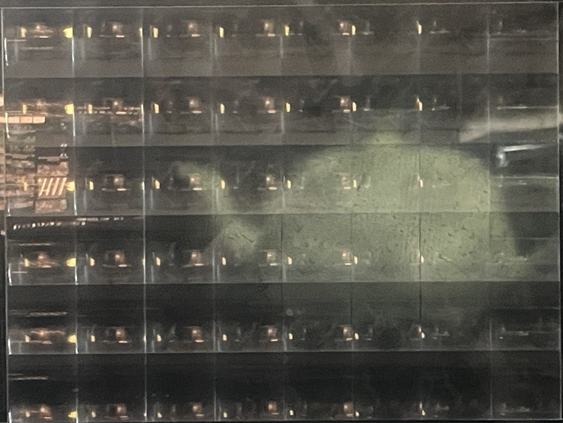
各手法で生じた偽像の比較
黒フレーム挿入型時分割表示
従来のCII
2時分割表示
黒フレームを挿入することで、偽像が見えない程度にまで抑制されている
Notes:
各手法を用いて、虚像による立体像を提示しました。時分割表示を実装していないCIIでは、正しい立体像の隣に生じた偽像の一部が、重なり合わさるように観察されます。2時分割表示を実装した場合、隣に生じていた偽像は抑制されますが、完全に除去されるには至っていません。黒フレームを挿入することで、偽像がほとんど見えない程度にまで抑制されていることが観察されます。

